Slide 1
Adapter cho Multimodal Prompting nhằm mở rộng khả năng điều khiển của Stable Diffusion
23520326 – Đỗ Minh Dũng
23521555 – Huỳnh Diên Thục
23521688 – Đinh Trần Duy Trường
TS. Nguyễn Vinh Tiệp

Slide 2
Multimodal Prompting
Giới thiệu
Dataset
Phương pháp
Kết quả
Demo

Slide 3
Multimodal Prompting
Giới thiệu
Dataset
Phương pháp
Kết quả
Demo

Slide 4
Giới thiệu

Slide 5
Bối cảnh
Hiện nay, Các mô hình khuếch tán sinh ảnh từ văn bản đang rất mạnh, cho phép sinh ảnh chất lượng cao từ text prompt.
Tuy nhiên, chỉ dùng text prompt thì khó diễn đạt chính xác ý người dùng, phải “prompt engineering” phức tạp.

Slide 6
Mục tiêu
Xây dựng một bộ điều hợp (adapter) nhẹ giúp các mô hình text-to-image đã huấn luyện nhận thêm image prompt mà không cần sửa hoặc fine-tune lại mô hình gốc.

Slide 7
Ý nghĩa
Giúp tận dụng lại các mô hình text-to-image phổ biến, bổ sung image prompt mà vẫn giữ được text prompt và tương thích với các công cụ điều khiển khác (như ControlNet).
Mở rộng mạnh khả năng ứng dụng trong sáng tạo nội dung, thiết kế, giải trí,…

Slide 8
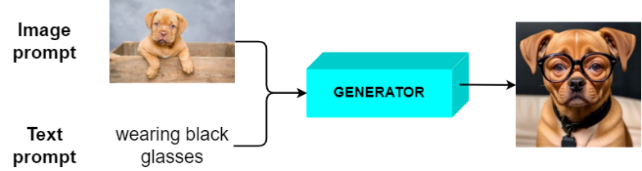
Mô tả
Input:
Reference image: ảnh dùng để điều khiển phong cách, bố cục, màu sắc, …
Text prompt: Chuỗi mô tả bằng ngôn ngữ tự nhiên.
Output: Ảnh mới được sinh ra, bám nội dung/phong cách của ảnh tham chiếu và mô tả văn bản đi kèm.

Slide 9
Multimodal Prompting
Giới thiệu
Dataset
Phương pháp
Kết quả
Demo

Slide 10
Dataset

Slide 11
Dataset
Conceptual Captions (CC3M) là tập dữ liệu ~3,3M ảnh kèm caption, được lấy từ alt-text HTML trên web và xử lý bằng pipeline tự động (trích xuất, lọc, biến đổi) để tạo caption vừa sạch, đủ thông tin, trôi chảy và phù hợp cho huấn luyện.

Slide 12
Dataset
Dữ liệu được đóng gói dạng webdataset .tar. Ảnh được tải bằng img2dataset, resize nếu cạnh ngắn nhất > 512 về 512.
Tập train: 576 shard, 2.905.954 / 3.318.333 mẫu.
Tập validation: 16 shard, 13.443 / 15.840 mẫu.

Slide 13
Multimodal Prompting
Giới thiệu
Dataset
Phương pháp
Kết quả
Demo

Slide 14
Phương pháp

Slide 15
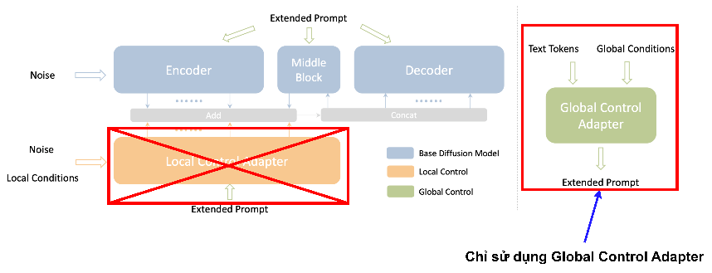
Uni–ControlNet

Slide 16
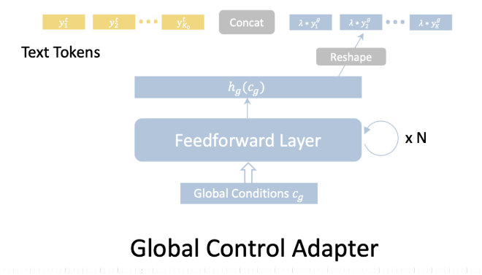
Uni–ControlNet

Slide 17
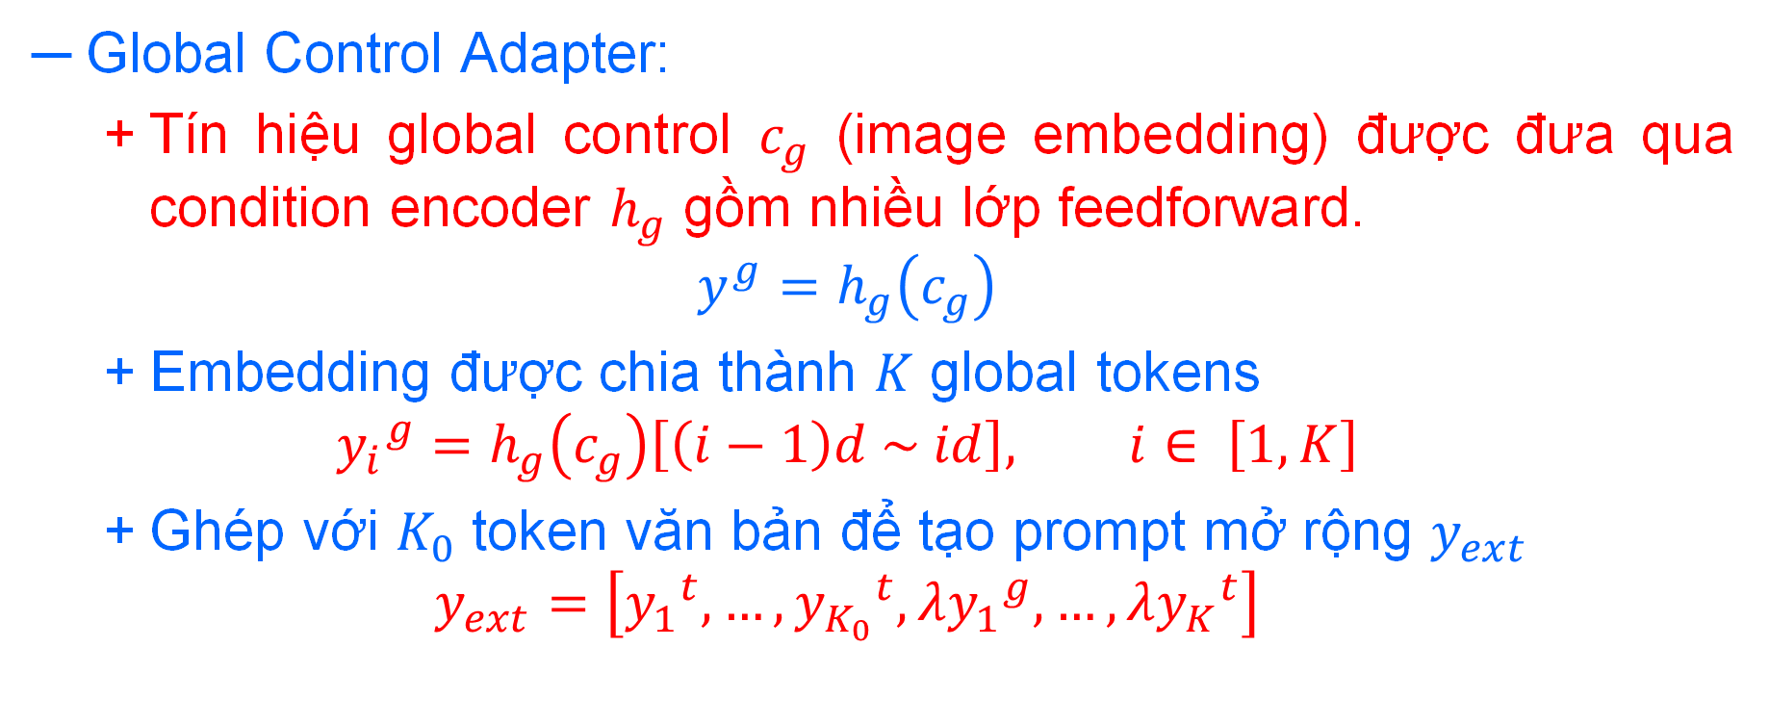
Uni–ControlNet
Global Control Adapter:
Tín hiệu global control $c_{g}$ (image embedding) được đưa qua condition encoder $h_{g}$ gồm nhiều lớp feedforward.
$$y^{g}=h_{g}\left(c_{g}\right)$$
Embedding được chia thành $K$ global tokens
$${y_{i}}^{g}=h_{g}\left(c_{g}\right)\left[\left(i−1\right)d \sim id\right], i∈ \left[1,K\right]$$
Ghép với $K_{0}$ token văn bản để tạo prompt mở rộng $y_{ext}$
$$y_{ext}=\left[{y_{1}}^{t},…,{y_{K_{0}}}^{t},λ{y_{1}}^{g},…,λ{y_{K}}^{t}\right]$$

Slide 18
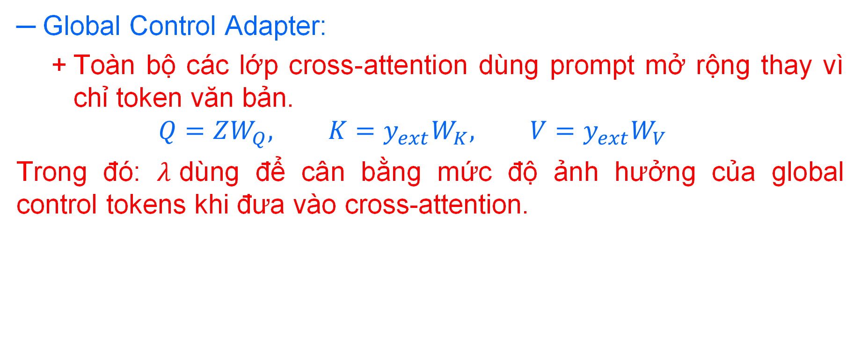
Uni–ControlNet
Global Control Adapter:
Toàn bộ các lớp cross-attention dùng prompt mở rộng thay vì chỉ token văn bản.
$$Q=ZW_{Q}, K=y_{ext}W_{K}, V=y_{ext}W_{V}$$
Trong đó: $λ$dùng để cân bằng mức độ ảnh hưởng của global control tokens khi đưa vào cross-attention.

Slide 19
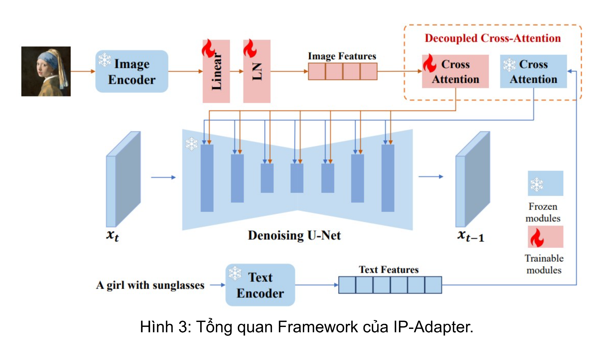
IP–Adapter

Slide 20
IP–Adapter
Sử dụng một lớp Linear Projection và Normalization để chiếu embedding hình ảnh toàn cục thành một chuỗi đặc trưng có chiều tương đương với đặc trưng đầu vào của mô hình khuếch tán.

Slide 21
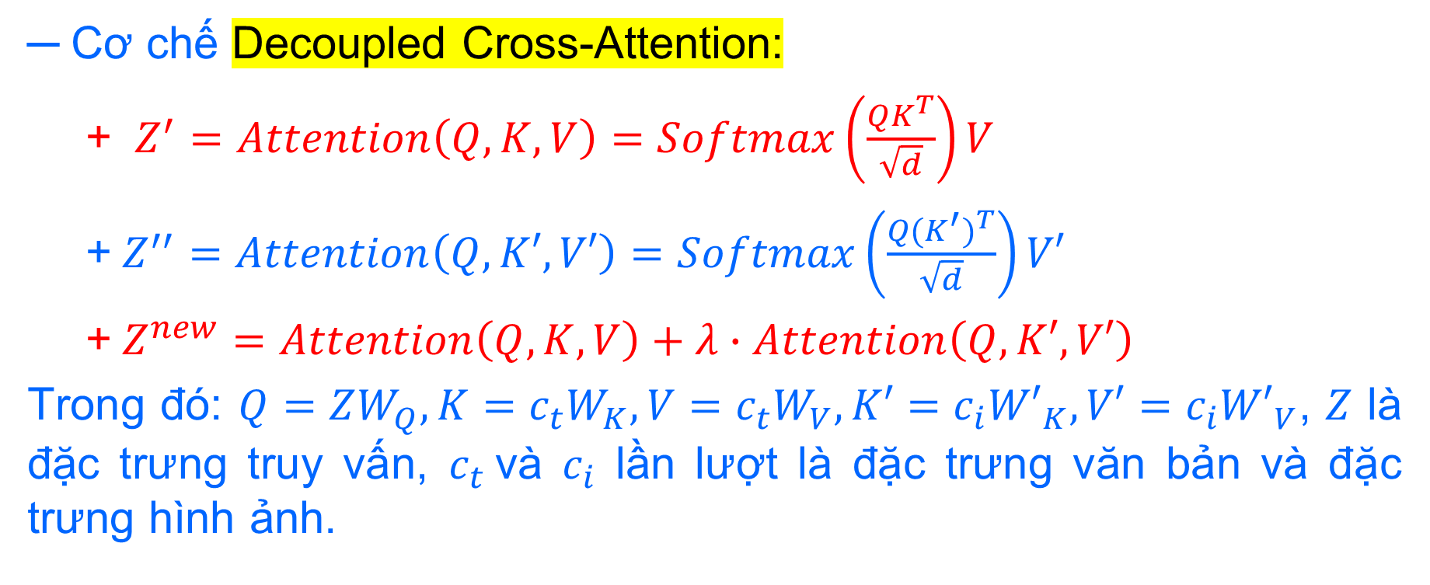
IP–Adapter
Cơ chế Decoupled Cross-Attention:
$Z^{′}=Attention\left(Q,K,V\right)=Softmax\left(\frac{QK^{T}}{\sqrt{d}}\right)V$
$Z^{′′}=Attention\left(Q,K′,V′\right)=Softmax\left(\frac{Q{{(K}^{′})}^{T}}{\sqrt{d}}\right)V′$
$Z^{new}=Attention\left(Q,K,V\right)+λ∙Attention\left(Q,K′,V′\right)$
Trong đó: $Q=ZW_{Q},K=c_{t}W_{K},V=c_{t}W_{V},K′=c_{i}{W′}_{K},V′=c_{i}{W′}_{V}$, $Z$ là đặc trưng truy vấn, $c_{t}$và $c_{i}$ lần lượt là đặc trưng văn bản và đặc trưng hình ảnh.

Slide 22
IP–Adapter
Có cách nào để làm giảm tham số mà không ảnh hưởng đến khả năng tạo sinh ảnh không?
Tại sao lại sử dụng lớp Linear trong khi mạng Neural network cho phép học các ánh xạ phi tuyến tốt hơn?

Slide 23
IP–Adapter
Tiến hành thí nghiệm mở rộng trên mô hình IP–Adapter:
Thay thế lớp Linear thành Multi-Layer Perceptron 2 lớp ẩn.
Sử dụng kỹ thuật LoRA nhằm giảm số lượng tham số phải học.

Slide 24
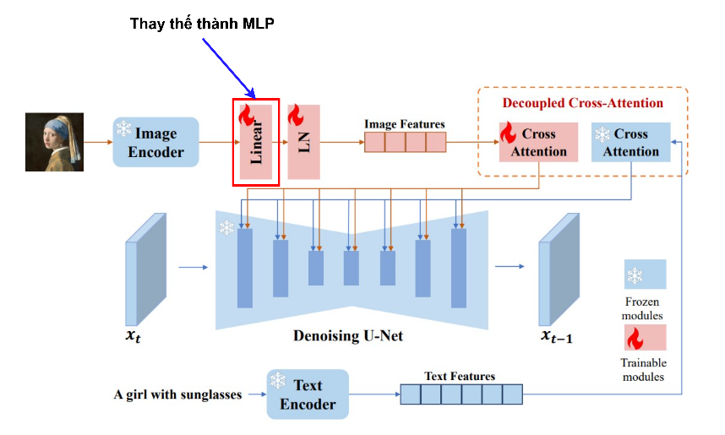
IP–Adapter

Slide 25
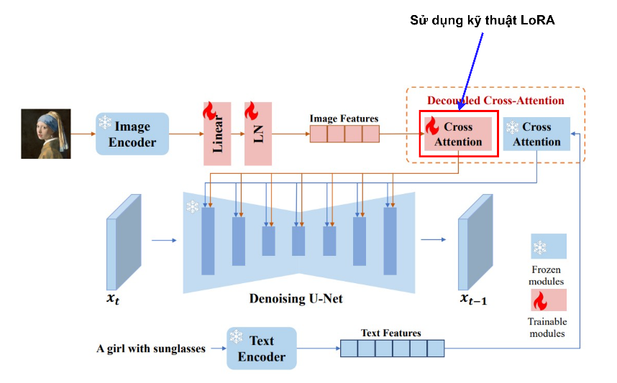
IP–Adapter

Slide 26
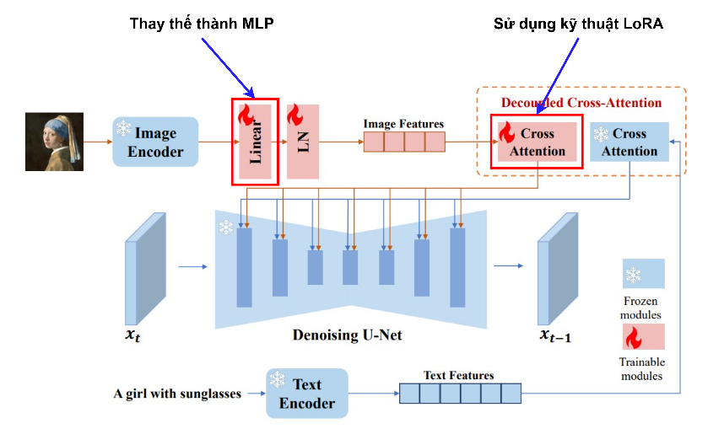
IP–Adapter

Slide 27
Multimodal Prompting
Giới thiệu
Dataset
Phương pháp
Kết quả
Demo

Slide 28
Kết quả

Slide 29
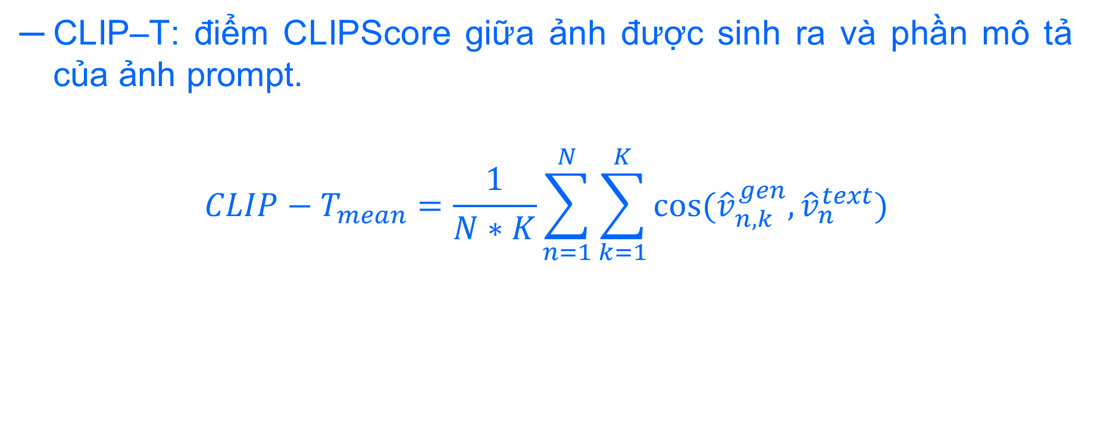
Độ Đo
CLIP–T: điểm CLIPScore giữa ảnh được sinh ra và phần mô tả của ảnh prompt.
$${CLIP−T}_{mean}=\frac{1}{N∗K}\sum_{n=1}^{N}{\sum_{k=1}^{K}{cos⁡({\hat{v}}_{n,k}^{gen},{\hat{v}}_{n}^{text}})}$$

Slide 30
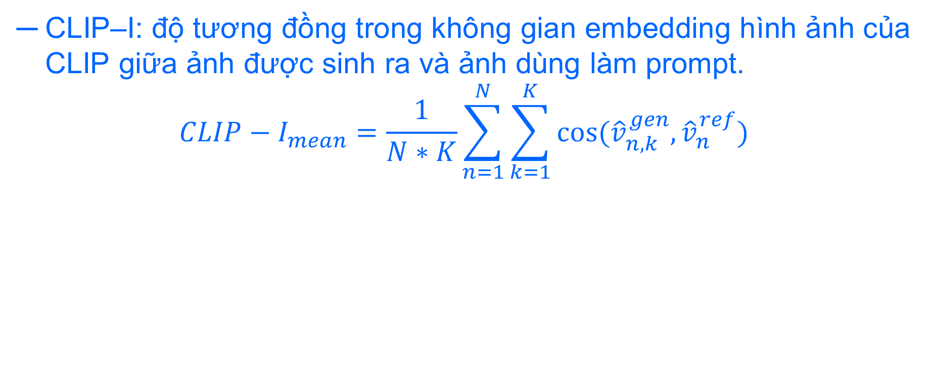
Độ Đo
CLIP–I: độ tương đồng trong không gian embedding hình ảnh của CLIP giữa ảnh được sinh ra và ảnh dùng làm prompt.
$${CLIP−I}_{mean}=\frac{1}{N∗K}\sum_{n=1}^{N}{\sum_{k=1}^{K}{cos⁡({\hat{v}}_{n,k}^{gen},{\hat{v}}_{n}^{ref}})}$$

Slide 31
Thiết lập thực nghiệm
Thực nghiệm được tiến hành trên mô hình SDv1.5
Ngoài ra một số thí nghiệm định tính thực hiện trên SDv1.4, ReV animeted, Realistic vision v4.0, Anything v4.0

Slide 32
Kết quả định lượng
Method | Trainable parameters | CLIP – T | CLIP – I
UniControlNet (Global) | 11.80 M | 0.191 | 0.679
IP Adapter MLP_LoRA | 24.27 M | 0.172 | 0.625
IP Adapter LoRA | 14.31 M | 0.193 | 0.682
IP Adapter MLP | 30.71 M | 0.184 | 0.665
IP Adapter | 20.75 M | 0.198 | 0.709

Slide 33
Kết quả định lượng
Kết quả cho thấy IP–Adapter gốc đạt hiệu năng cao nhất trên cả hai độ đo CLIP–T và CLIP–I, phản ánh khả năng duy trì đồng thời thông tin văn bản và đặc trưng hình ảnh tốt nhất.
Biến thể IP–Adapter LoRA cho thấy mức cân bằng tốt nhất giữa độ nhẹ và hiệu năng: số tham số giảm đáng kể so với bản gốc nhưng các độ đo CLIP chỉ suy giảm rất nhỏ.
Ngược lại, các biến thể tích hợp MLP (IP–Adapter MLP và MLP_LoRA) có xu hướng làm suy giảm hiệu năng

Slide 34
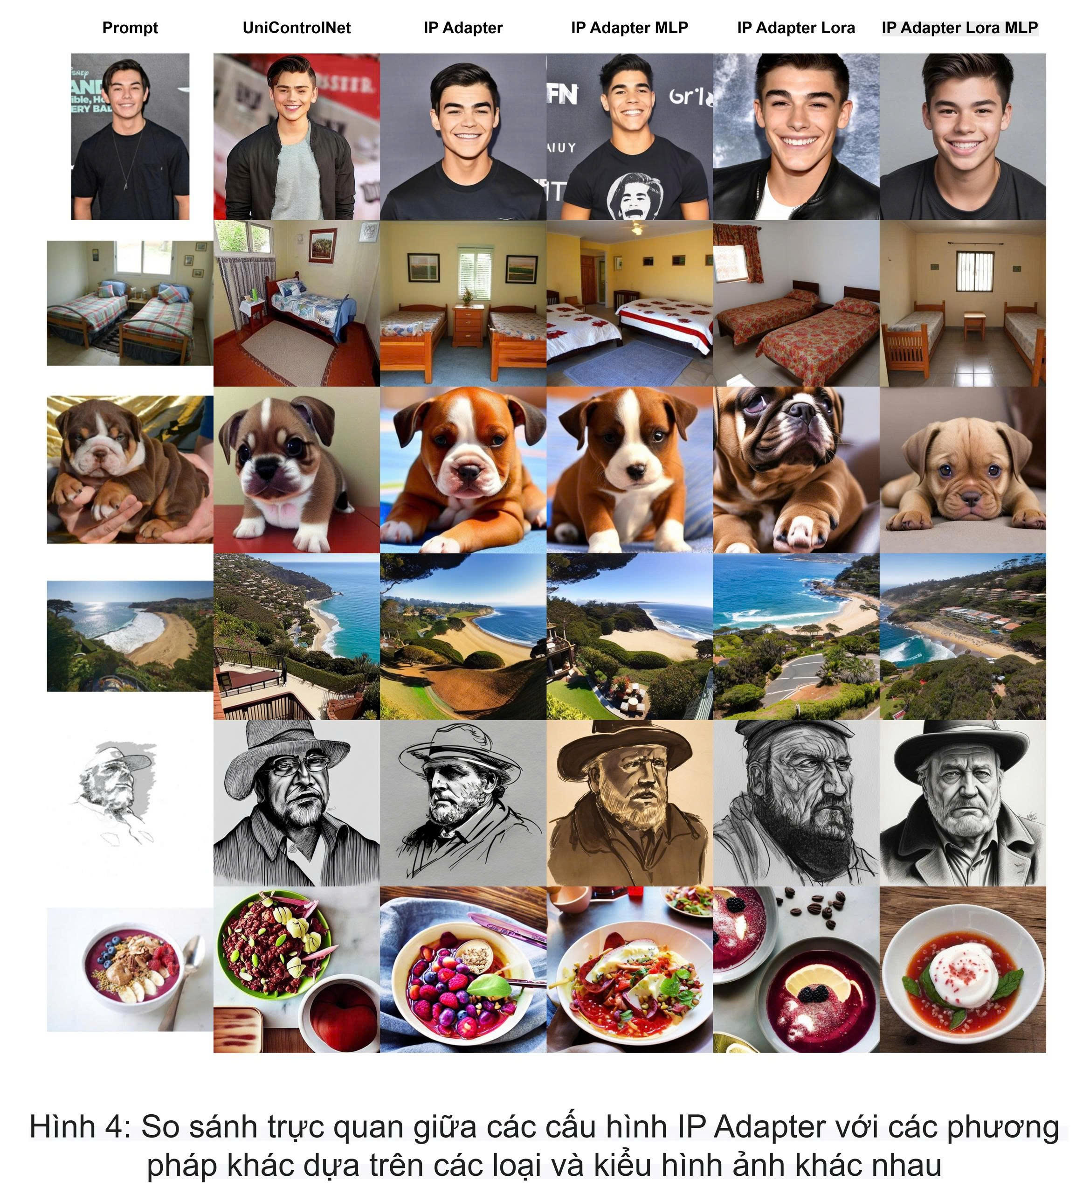
Kết quả định tính

Slide 35
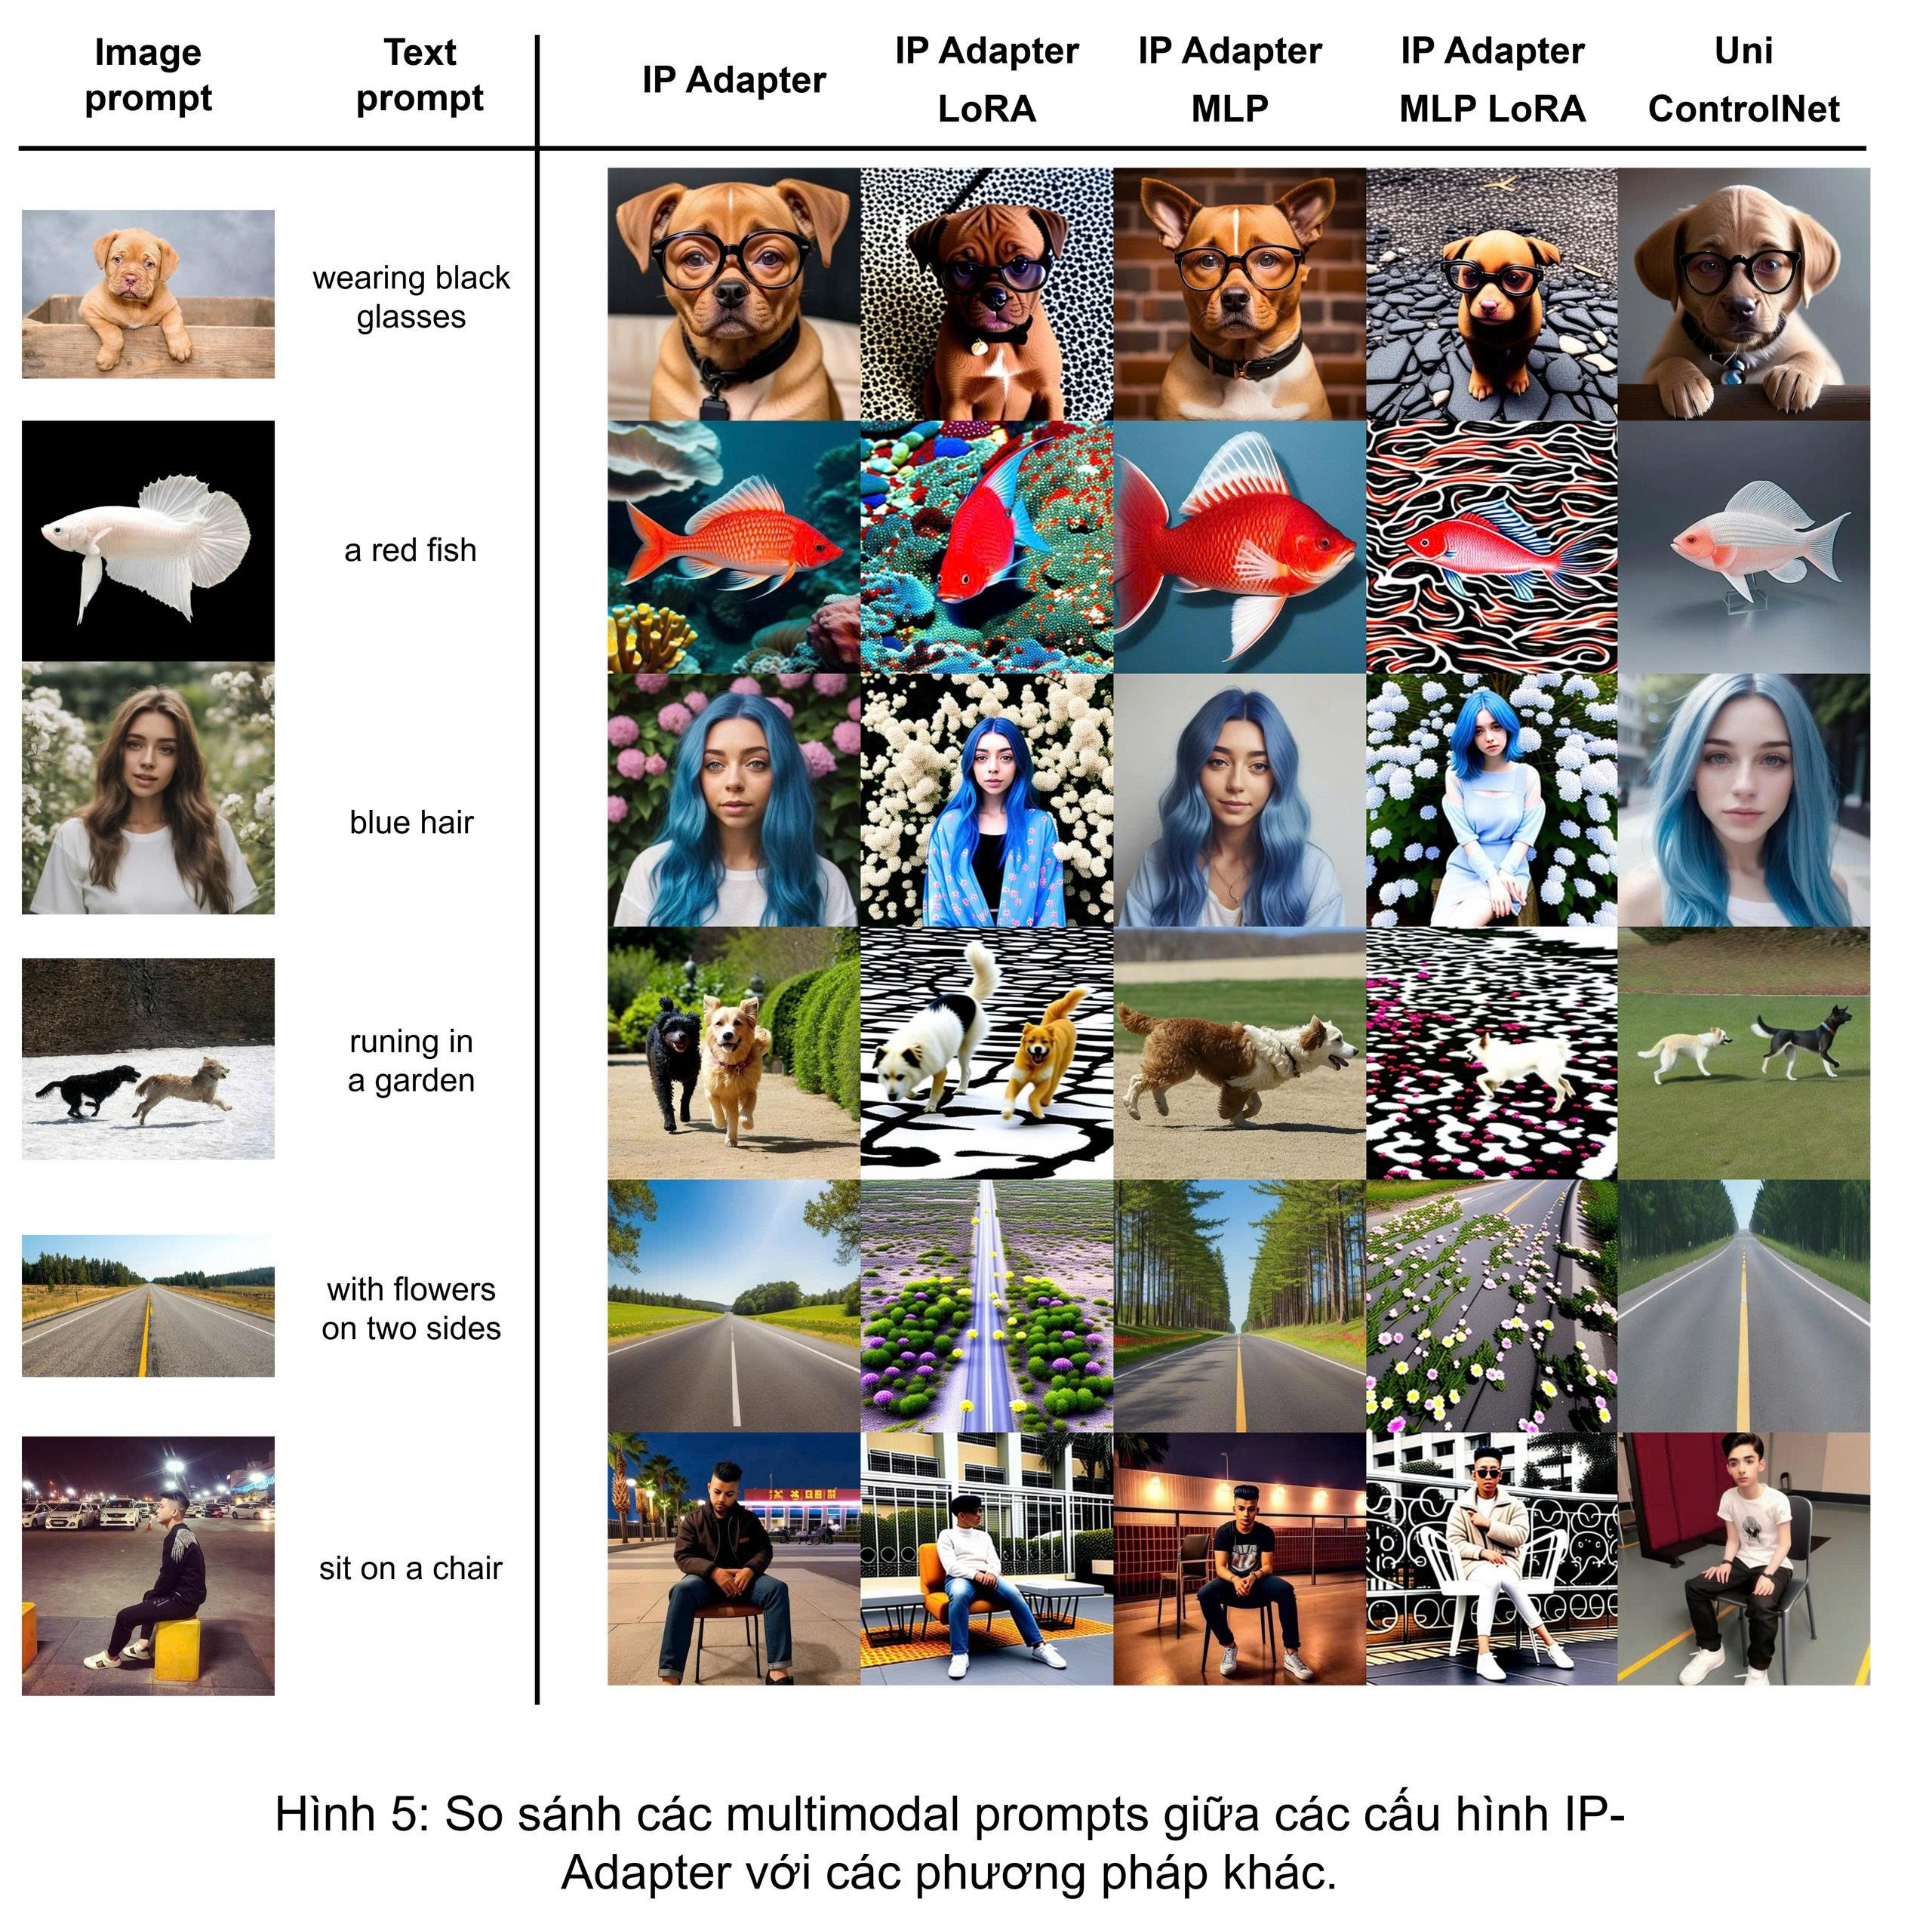
Kết quả định tính

Slide 36
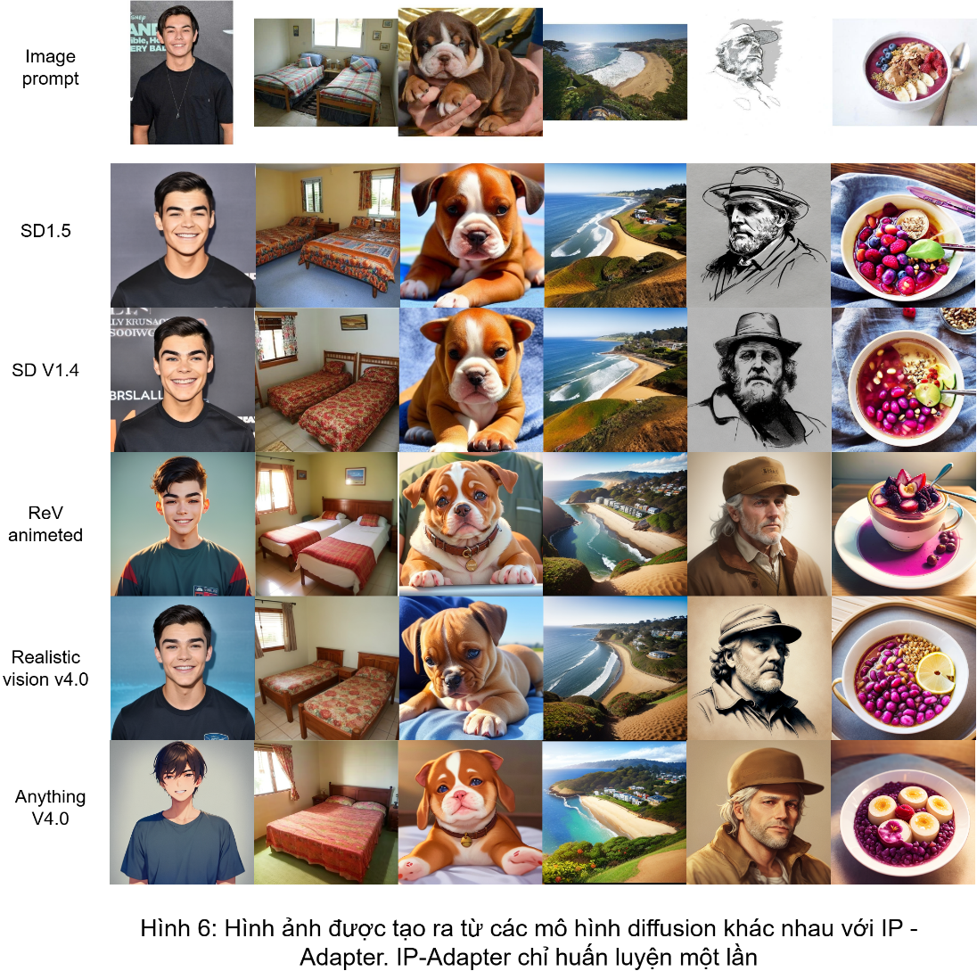
Kết quả định tính

Slide 37
Multimodal Prompting
Giới thiệu
Dataset
Phương pháp
Kết quả
Demo

Slide 38
Demo

Slide 39
Demo
Link project: here.

Slide 40
Reference
Ye, H., Zhang, J., Liu, S., Han, X., & Yang, W. (2023). Ip-adapter: Text compatible image prompt adapter for text-to-image diffusion models. arXiv preprint arXiv:2308.06721 (IP-Adapter).
Zhao, S., Chen, D., Chen, Y.-C., Bao, J., Hao, S., Yuan, L., & Wong, K.-Y. K. (2023). Uni-ControlNet: All-in-one control to text-to-image diffusion models. Advances in Neural Information Processing Systems, 36, 11127–11150 (Uni-ControlNet).
Sharma, P., Ding, N., Goodman, S., & Soricut, R. (2018). Conceptual Captions: A cleaned, hypernymed, image alt-text dataset for automatic image captioning. In Proceedings of ACL (CC3M).

Slide 41
Reference
Jack Hessel, Ari Holtzman, Maxwell Forbes, Ronan Le Bras, and Yejin Choi. Clipscore: A reference-free evaluation metric for image captioning. arXiv preprint arXiv:2104.08718, 2021.

Slide 42
Cảm ơn các bạn đã lắng nghe TRƯỜNG ĐẠI HỌC CÔNG NGHỆ THÔNG TIN TP.HCM

